Slide 1
音频引擎的软件架构演进时间线
以 Linux / POSIX 路线为主，观察设备抽象、共享服务和实时处理如何发展
1990 年代
1990 年代末起
2000 年代
2017 年至今
设备接口
驱动与库分层
用户态音频服务
统一媒体图
OSS 等设备接口
ALSA
PulseAudio / JACK
PipeWire
应用直接读写设备
上层承担更多协调
统一硬件访问
为上层服务提供底座
桌面多流管理
专业同步处理分化
音视频节点与连接
兼顾桌面和专业音频
2006 年更名为 PulseAudio
2023 年发布 1.0
当代终端路线
PreeAudio：在鸿蒙音频框架内组织节点处理，衔接系统策略与设备输出
年代表示代表性阶段，各层与路线长期并存。PreeAudio 的定位沿用现有分享材料中的公开源码快照。
01
Notes:
在看 PreeAudio 之前，我们先把时间拉长一点，看看操作系统里的声音处理是怎么发展起来的。这里主要沿着 Linux 和 POSIX 系统这条路线看，关注的是软件怎样组织工作。
最左边的 OSS，全称是 Open Sound System，中文可以叫开放声音系统。它提供一套录音和播放接口。早期常见的用法，是应用打开像 /dev/dsp 这样的设备入口，再通过读写操作交换音频数据。这里写进去的一般是准备好的数字音频样本，不能把一个 MP3 文件原样写进去，就期待设备自动完成所有解码。
接下来是 ALSA，全称是 Advanced Linux Sound Architecture，也就是高级 Linux 声音架构。它既包括内核里的音频驱动体系，也有应用使用的库。不同声卡怎么访问、缓冲区怎么管理，这些底层问题有了更统一的组织方式。不过，多应用的音量、路由和交互规则，仍然需要上层协调。
到了用户态音频服务这一阶段，需求开始分成不同侧重。桌面上，我们希望浏览器、播放器和通知音能共用设备，还能分别调音量，PulseAudio 就很关注这些问题。音乐制作里，我们更在意多个处理程序能不能按统一节奏合作，JACK 把同步处理和低延迟放在了很核心的位置。
再往右是 PipeWire。它把音频、视频等媒体处理统一放进节点和连接组成的图中，同时考虑桌面和专业音频需求。PreeAudio 则放在当代终端音频框架这条线上，重点看鸿蒙框架内部怎样组织节点、处理簇和运行状态。
这张图里的演进，是系统承担的职责逐渐丰富。今天的 PipeWire 在 Linux 上仍然可以通过 ALSA 使用硬件。带着这层关系，我们再看下一页：这些需求到底让软件架构发生了哪些变化。
资料来源（查阅日期 2026-10-22）
https://www.kernel.org/doc/html/latest/sound/index.html
https://docs.kernel.org/sound/alsa-configuration.html
https://0pointer.de/blog/projects/pulse-release.html
https://jackaudio.org/api/index.html
https://blogs.gnome.org/uraeus/2017/09/19/launching-pipewire/
https://github.com/PipeWire/pipewire/blob/master/NEWS

Slide 2
演进中的四个软件架构变化
新增需求不断改变职责划分，现代方案把更多运行机制明确到框架中
架构问题 | 代表性变化 | 对 PreeAudio 的理解
硬件访问 | 设备接口逐步形成驱动、库和服务分层 | 引擎经 Sink 对接设备边界
多应用共享 | 音频服务管理流、混音与设备输出 | Manager 组织输入流和输出
复杂处理组织 | 处理单元形成图，按依赖交付数据 | Node / Cluster 承接处理管线
动态状态变化 | 控制、策略与实时处理明确分工 | Policy / Service / Engine 协作
架构主线：硬件访问逐步抽象，处理单元逐步组合，运行职责逐步分离
这里比较设计侧重，不表示早期方案完全缺少相关能力，也不构成不同产品的性能排名。
02
Notes:
前面列了很多名字，这一页把它们背后的变化归纳成四个软件问题。
第一个问题，是怎样访问硬件。应用如果要分别理解每一种声卡，开发和维护都会很困难。驱动、库和上层服务逐步分层，就是为了让硬件差异尽量留在下面。这里的驱动，指的是操作系统用来控制具体硬件的软件。
第二个问题，是怎样让多应用共享声音设备。播放器、游戏和通知音都在输出数据时，系统需要管理每一路流，再把适合同时播放的声音汇合起来。流可以理解为一条持续产生或者消费音频数据的逻辑通道，混音就是把对齐后的多路样本按音量权重合在一起。
第三个问题，是怎样组织越来越复杂的处理。我们可以把重采样、增益、混音和音效分别做成处理单元，再根据数据关系连接起来。这里说的图，是数据流图。它既描述数据往哪里走，也可能影响谁先执行、谁必须等待。PreeAudio 里的 Node 承担处理，Cluster 把一组相关处理组织起来，Manager 负责连接和状态等管理工作。
第四个问题，是系统运行时还会发生变化。用户暂停播放、调音量、切换输出设备，这些属于控制工作。持续处理音频样本，则属于数据工作。两类工作的时限和执行特点不同，架构需要安排它们怎样协作，避免一次复杂的状态更新让送数失去节奏。
所以，后面的对比我会围绕三个具体对象展开：每个方案把什么当作核心单元，怎样安排执行，以及怎样让动态控制影响正在运行的处理。这样比单看类名或者接口名更容易理解它为什么长成现在的样子。
资料来源（查阅日期 2026-10-22）
https://docs.kernel.org/sound/alsa-configuration.html
https://wiki.freedesktop.org/www/Software/PulseAudio/Documentation/Developer/Threading/
https://jackaudio.org/api/index.html
https://docs.pipewire.org/page_scheduling.html
https://docs.pipewire.org/page_session_manager.html
https://gitcode.com/openharmony/multimedia_audio_framework/blob/93f5fd0909cb495bc673f4eeeea6997c56f63114/services/audio_engine/manager/src/hpae_signal_process_thread.cpp

Slide 3
PulseAudio：以流和设备组织音频服务
设计侧重多流共享与设备管理，主循环和实时 I/O 通过消息协作
客户端进程
PulseAudio 服务进程
与 PreeAudio 对照
socket / 协议
应用
Native 协议模块
Core / Modules
PA 以流、Sink
和设备时钟组织服务
缓冲承担协调作用
PreeAudio 用节点
与处理簇组织计算
Manager 管连接状态
比较重点是流管理
与处理管线的组织
主循环
pa_asyncmsgq
libpulse
实时 I/O 线程：pa_rtpoll
sink-input
适配 / 音量
Sink
混音 / 设备时钟
共享内存
PCM 传输
ALSA 后端与设备
参考 Gavv（2017，PA 11.1）与官方线程文档重绘。蓝色为 PCM 数据，紫色虚线为控制关系。
03
Notes:
先看 PulseAudio。假设一台电脑同时播放音乐和浏览器里的声音，用户希望它们共用扬声器，又能分别调节音量。PulseAudio 的很多核心对象，都围绕这种流与设备的关系组织。
图的左侧是应用进程，libpulse 是应用使用的客户端库。右侧是 PulseAudio 服务进程。进程可以先理解成一个相对独立运行的程序，它有自己的地址空间。应用和服务之间要通过进程间通信来交换信息。
图中的紫色部分主要表示控制。应用发出请求，服务的主循环处理对象、连接和模块管理。主循环是一段持续等待事件、分派处理的执行流程。真正面向设备持续处理音频的，是下面的实时 I/O 线程。线程是进程内部的执行单元，这两类线程之间通过消息机制协作。pa_asyncmsgq 就是这里使用的一种消息队列。
蓝色部分表示音频数据。sink-input 这个名字容易绕，它在这里代表送入输出端的一路播放流。Sink 可以理解为接收音频的输出端，常见情况是对应某个播放设备。多路流经过必要的适配和音量处理，汇入 Sink，再由后端送往设备。图里的 ALSA 后端，就是 Linux 上连接底层声音系统的一条路径。
共享内存的作用，是让不同进程可以访问同一片底层存储，减少搬运音频数据的开销。它与控制消息有不同职责，也不能据此推断整条链路完全没有复制。
与 PreeAudio 对照，PulseAudio 的公开模型很鲜明地围绕流、Sink 和设备时钟组织服务。PreeAudio 的公开结构则把引擎内的计算进一步组织为 Node 和 Cluster，再由 Manager 协调连接与状态。比较的重点是处理职责怎样组织，不能从这张图直接判断谁的时延一定更低。
资料来源（查阅日期 2026-10-22）
https://wiki.freedesktop.org/www/Software/PulseAudio/Documentation/Developer/Threading/
https://gavv.net/articles/pulseaudio-under-the-hood/
https://gitcode.com/openharmony/multimedia_audio_framework/blob/93f5fd0909cb495bc673f4eeeea6997c56f63114/services/audio_engine/manager/src/hpae_renderer_manager.cpp

Slide 4
JACK：共享端口缓冲与依赖图调度
跨应用的 process() 回调按连接依赖协作，JACK2 可利用互不依赖的分支
A 进程 / libjack
与 PreeAudio 对照
process() 回调
JACK 让处理者按
共同节奏协作
端口图决定执行依赖
PreeAudio 用处理簇
组织引擎内的计算
Manager 管生命周期
共同约束：周期预算
差异：图的组织尺度
及状态管理职责
C 进程 / libjack
采集端口
process() 回调
播放端口
B 进程 / libjack
process() 回调
A、B 可独立处理，C 等待上游结果
端口音频缓冲：共享内存
JACK server
Backend / Driver 连接图管理 周期与客户端同步
依据 Fons Adriaensen（2014）讲解与 JACK 官方 API 重绘。箭头表示数据依赖，下方说明缓冲与调度职责。
04
Notes:
JACK 的全称是 JACK Audio Connection Kit。它很适合帮助我们理解另一种设计出发点：多个音频处理者怎样在同一套节奏下合作。
举个音乐制作的例子，采集到的声音可以分别交给两个效果处理程序，再把它们的结果交给一个汇合处理程序。图里的 A 和 B 没有彼此的数据依赖，所以它们有机会并行。C 需要 A 和 B 的结果，就必须等上游完成。
每个处理者通过端口读写音频。这里的端口是软件的数据入口和出口，和网络端口号是不同概念。libjack 是客户端库，process 回调则是每一块音频需要处理时执行的函数。回调的意思，就是应用先提供一段处理逻辑，运行系统在合适的时机调用它。
这就把应用组织成一张带执行依赖的处理图。连接既表示声音从哪里送到哪里，也意味着下游什么时候才具备运行条件。端口缓冲可以通过共享内存交换数据，从而减少进程间反复搬运。
JACK1 和 JACK2 在运行机制上有差别。经典 JACK1 模型按照满足依赖的顺序串行激活客户端。JACK2 使用数据流激活，在依赖和处理器资源允许时，可以让独立分支同时执行。有多核和有可并行分支，是利用这种能力的条件。
回到 PreeAudio，二者都会面对实时预算，也都有处理图。JACK 的图里，参与者可以是分别运行的音频应用。PreeAudio 这里关注的是系统引擎内部的节点与处理簇，以及 Manager 怎样管理它们的生命周期。核心差异落在图的组织尺度和运行职责。后面的三页附录，会把周期、并行和同步方式分别展开。
资料来源（查阅日期 2026-10-22）
https://jackaudio.org/api/index.html
https://kokkinizita.linuxaudio.org/export/jackpres.pdf

Slide 5
PipeWire：策略管理与媒体图执行分离
控制层配置对象与连接，实时数据线程按图的依赖关系运行
WirePlumber
设备与连接策略
PipeWire 主线程
对象 / 连接 / 配置
与 PreeAudio 对照
PipeWire 围绕通用
媒体图分配控制
与实时执行职责
PreeAudio 围绕
Manager / Cluster
组织场景处理
两者都有处理图
差异在组织尺度
和执行职责分配
控制层：策略决定目标，核心准备图与运行资源
预先配置
实时数据线程：按依赖执行图
Driver
发起周期
节点 A
处理数据
节点 B
消费结果
输出
共享缓冲与 activation 记录，eventfd 传递运行唤醒
依据官方 Session Manager / Graph Scheduling 文档重绘。此图展开同步图，省略异步节点和复杂设备路径。
05
Notes:
PipeWire 的设计，可以先沿着图里的上下两层来看。上面解决图怎么组织，下面解决已经组织好的图怎样运行。
先看 WirePlumber。它是 PipeWire 生态中的会话管理器。会话管理在这里包含设备选择、连接策略和一些运行状态管理。例如新设备出现后，哪些流适合送过去，应该采用什么配置，这些都需要策略判断。
PipeWire 核心提供节点、端口和连接等机制。主线程处理对象配置和进程间通信，为图准备缓冲等运行资源。下面的数据线程则尽量专注于媒体处理，按照图里的依赖关系执行节点。这样的分工，让设备规则和偏好逻辑可以在控制侧管理，逐块计算则保持相对明确的执行路径。
下面这个 Driver 需要特别解释。它是发起图处理周期的驱动节点，可以由硬件事件或者定时器触发。这个名字在这里指运行图的节拍发起者，不能直接等同于内核里的声卡驱动。
节点运行所需的共享资源里，activation 记录保存执行和依赖状态，eventfd 用于传递就绪或完成的唤醒通知。音频样本和“现在可以继续运行”的信号各有各的承载方式。
与 PreeAudio 对照，处理图和策略分工都是可以共同讨论的机制。PipeWire 围绕较通用的媒体图分配控制与实时执行职责，节点还可以分布在不同进程里。本次看到的 PreeAudio 公开实现，则由 Manager 组织 Node 和 Cluster，并在相应工作循环中衔接消息处理与数据处理。理解差异，需要继续追问图由谁驱动、状态由谁修改，以及处理单元按什么范围组织。
资料来源（查阅日期 2026-10-22）
https://docs.pipewire.org/page_scheduling.html
https://docs.pipewire.org/page_session_manager.html
https://gitcode.com/openharmony/multimedia_audio_framework/blob/93f5fd0909cb495bc673f4eeeea6997c56f63114/services/audio_engine/manager/src/hpae_signal_process_thread.cpp
https://gitcode.com/openharmony/multimedia_audio_framework/blob/93f5fd0909cb495bc673f4eeeea6997c56f63114/services/audio_engine/manager/src/hpae_renderer_manager.cpp

Slide 6
设计理念与软件架构的横向对比
比较设计出发点、基本抽象、执行模型与动态控制
维度 | PulseAudio | JACK | PipeWire | PreeAudio
设计重心 | 多流共享 动态设备管理 | 周期内协作 低延迟处理 | 通用媒体图 策略机制分离 | 场景化处理 系统状态协同
基本抽象 | Stream Sink / Source | Client / Port 处理回调 | Node / Port Link | Manager Node / Cluster
执行模型 | 按设备 I/O 线程 适配和汇合流 | 按依赖唤醒 JACK2 可并行 | Driver 启动周期 数据线程执行图 | 消息处理后 驱动处理簇
动态控制 | 主循环与 I/O 通过消息协作 | 维护端口连接图 更新执行依赖 | 主线程配置图 会话层管理策略 | Manager 管状态 上层策略协同
架构取舍 | 缓冲、响应速度 设备时钟协调 | 周期预算 分支与关键路径 | 媒体图通用性 图与进程协调 | 场景处理复用 节点与状态管理
PreeAudio 按既有分享的 HPAE 公开实现描述。时延、CPU、功耗及音质优劣需要同平台、同路径实测。
06
Notes:
把三个方案放在一起，我们就能看到，同样是让声音持续输出，架构重心可以很不一样。
PulseAudio 的这一列，先看多流共享和动态设备管理。它用流、Sink 和 Source 描述音频生产与消费，再安排设备 I/O 线程处理适配和汇合。这里的 Source 是产生音频数据的输入端，例如一个录音输入。它需要协调设备时钟、缓冲和用户操作的响应。
JACK 的这一列，重心是周期内协作。各处理者通过端口形成依赖图，系统需要让这轮工作及时完成。独立分支能不能并行，哪一条路径决定最早完成时间，就会直接影响这套系统的运行方式。
PipeWire 的这一列，围绕通用媒体图展开。会话管理器负责策略，主线程配置图，数据线程执行图。它还要处理节点分布在不同进程中时的资源共享与执行协作。
PreeAudio 这一列，是根据公开 HPAE 结构归纳出来的。Manager 负责连接和状态，Node 承担处理，Cluster 组织一组相关处理，上层 Policy 和 Service 与引擎协同。它反映的是系统音频框架里对场景处理和状态组织的关注。
这些列的职责范围并不完全相同，所以表格更适合帮助我们理解设计选择。比如同样写着节点图，节点代表什么、谁来推动计算、控制变化怎样进入实时路径，答案仍然可能不同。至于哪种方案实际更快、更省电，或者切换更平顺，还需要在同样的设备和场景下测量。
接下来的附录，我们把这些抽象往下落一层。先看 PulseAudio 的缓冲，再看 JACK 和 PipeWire 是怎样把图真正跑起来的。
资料来源（查阅日期 2026-10-22）
https://wiki.freedesktop.org/www/Software/PulseAudio/
https://wiki.freedesktop.org/www/Software/PulseAudio/Documentation/Developer/Threading/
https://jackaudio.org/api/index.html
https://docs.pipewire.org/page_design.html
https://docs.pipewire.org/page_scheduling.html
https://docs.pipewire.org/page_session_manager.html
https://gitcode.com/openharmony/multimedia_audio_framework/blob/93f5fd0909cb495bc673f4eeeea6997c56f63114/services/audio_service/server/src/i_stream_manager.cpp
https://gitcode.com/openharmony/multimedia_audio_framework/blob/93f5fd0909cb495bc673f4eeeea6997c56f63114/services/audio_engine/manager/src/hpae_renderer_manager.cpp

Slide 7
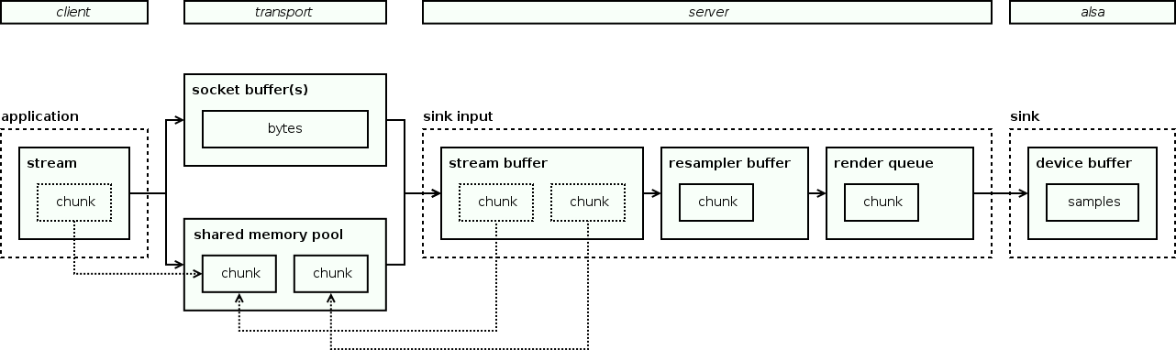
素材参考：PulseAudio 的多级缓冲
原图呈现客户端、传输、服务端与 ALSA 的缓冲边界
传输缓冲、流缓冲与设备缓冲处于不同边界，时延分析需要沿整条路径展开
原图：Gavv，PulseAudio under the hood，Buffering（2017，面向 PA 11.1）。原图保留英文标签。
07
Notes:
这张原图把 PulseAudio 的缓冲层次展开了。我们沿着声音从应用走到设备的方向看，会更容易理解为什么说“有一个缓冲区”还不够具体。
最左侧是应用准备好的音频块。中间的 transport 表示传输边界。这里画了 socket 缓冲和共享内存池两种相关机制：一种保存需要通过通信通道交换的内容，另一种让不同进程共享音频块。不能只看见图上同时出现两个框，就认定每一个样本都按同一种方式依次复制两遍。
进入服务端以后，先看 stream buffer，也就是流缓冲。它保存这一路流提供的数据。然后是 resampler buffer，也就是重采样相关缓冲。重采样解决的是采样率不一致的问题，例如一段每秒四万四千一百个采样时刻的音乐，需要适配每秒四万八千个采样时刻的输出节奏。系统要根据原始样本计算新采样位置对应的值。
再往右是 render queue，可以理解为准备供输出端读取的渲染队列。最后是 device buffer，也就是设备侧使用的缓冲。不同缓冲承担传输、计算和设备交付的不同职责。
这里最容易混淆的，是缓冲容量和当前排队数据量。一个缓冲能装一百毫秒，不意味着此刻一定有一百毫秒的数据在等待。我们分析时延，要看各层实际存了多少还没播放的数据，以及数据处理和设备传输需要多少时间。
这也解释了为什么调大缓冲可能降低断供风险，却可能增加等待。真正的工程问题，是在稳定性和响应之间找到适合场景的安排。这张图来自面向 PulseAudio 11.1 的分析材料，我们用它理解这些层次，具体版本仍要结合实际实现核对。
资料来源（查阅日期 2026-10-22）
https://gavv.net/articles/pulseaudio-under-the-hood/
https://gavv.net/articles/pulseaudio-under-the-hood/diagrams/buffers.png

Slide 8
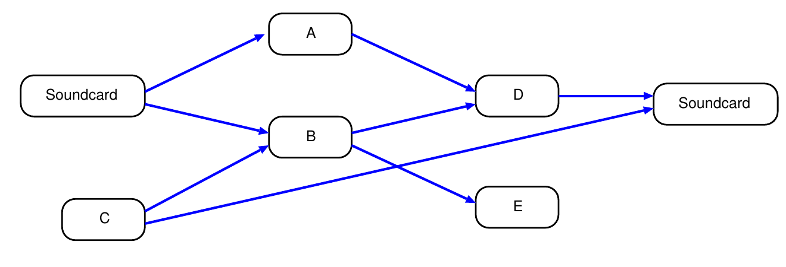
JACK 附录：一个处理周期如何完成
同步模式示例：数据依赖决定执行顺序，实时工作共享周期预算
实时回调承担一块计算
输入端口缓冲
process(nframes)
输出端口缓冲
回调内避免阻塞操作
采集数据就绪
激活可运行客户端
传播下游依赖
提交设备输出
N = 128，fs = 48 kHz：名义周期约 2.67 ms，预算由整张图共同使用
原图局部：Fons Adriaensen（2014），PDF 第 3 页。周期算例为教学假设，非实测端到端时延。
08
Notes:
这一页把 JACK 的一轮工作展开。先按同步模式理解：设备有了这一轮输入数据，系统运行图里满足依赖的处理者，结果继续交给下游，最后提交这一轮输出。
看左边的连接图，有些节点可以独立开始，有些节点要等别人的输出。这个关系决定了运行顺序的约束。端口连线画的是数据关系，实际执行还需要运行系统去安排唤醒和同步。
右边的 process(nframes)，就是客户端处理一块音频的回调。nframes 告诉它这次需要处理多少帧。在 PCM 音频里，一帧包含同一采样时刻的所有声道样本。比如双声道的一帧里有左声道和右声道两个样本，所以一百二十八帧双声道音频，一共有二百五十六个样本值。
回调会读取输入端口的缓冲，完成本块计算，再填好输出端口缓冲。它处在实时处理路径上，应该避免磁盘访问、可能等待的锁和不可预测的内存分配。原因是即使算法平时很快，一次偶发的长等待也可能让整轮结果交付迟到。
下面算一个例子。假设每块一百二十八帧，采样率是四万八千赫兹，那么一块代表的时间大约是二点六七毫秒。这是名义块周期。图处理的关键路径、唤醒和同步都要占用可用时间，不能让每个节点都各自独占二点六七毫秒。
同时，这个数字也不能直接当作从麦克风到扬声器的总时延。其它缓冲、设备传输和运行模式都会参与。理解了这一轮的预算，下一页就能进一步回答：多核到底能帮助我们缩短哪一部分时间。
资料来源（查阅日期 2026-10-22）
https://kokkinizita.linuxaudio.org/export/jackpres.pdf
https://jackaudio.org/api/group__ClientCallbacks.html
https://jackaudio.org/api/index.html

Slide 9
JACK 附录：串行顺序与依赖驱动
简化依赖图中，A 与 B 独立，C 等待 A、B，D 等待 C
JACK1 经典模型
0
1
2
3
4
5
6
7
8
顺序执行
A
B
C
D
8 单位
JACK2 依赖驱动
工作核 1
A
等待 B
C
D
6 单位
工作核 2
B
关键路径
max(A,B)+C+D
图访问采用无锁技术，降低连接变化对实时执行的干扰
教学算例：A=2、B=3、C=2、D=1 个时间单位。忽略同步、缓存和调度开销，不是性能实测。
09
Notes:
我们用四个处理者做一个简化例子。A 和 B 可以独立执行，C 需要它们两者的结果，D 再等待 C。为了看清依赖的影响，假设 A 需要两个时间单位，B 需要三个，C 需要两个，D 需要一个。
上面是一种合法的串行顺序：A 做完再做 B，然后是 C，最后是 D。四段加起来，一共需要八个时间单位。经典 JACK1 模型按满足连接依赖的顺序激活客户端，我们用这条顺序表示它的特点。
下面换成 JACK2 的依赖驱动方式。如果有两个工作核，而且调度条件允许，A 和 B 就可以从同一个起点开始。A 在第二个单位结束，但 C 还不能开始，因为 B 要到第三个单位才结束。等 B 也完成，C 才运行两个单位，接着 D 再运行一个，最终在第六个单位结束。
这里决定最早完成时间的，是关键路径。这个例子里，它等于 A、B 中较长的那段，再加 C 和 D。所以我们不能简单地把所有计算时间除以处理器核数。图中有多少真正独立的工作，以及汇合点前哪条分支最慢，会限制并行收益。
真实系统还会付出唤醒、同步和缓存访问的开销，因此八和六只是帮助理解机制的教学数字。
JACK2 还针对图访问采用无锁技术，减少连接变化对实时执行的干扰。这里的无锁有明确作用范围，不能把它扩展成整个引擎永远没有任何等待。把依赖并行和图变化管理放在一起，就能看到 JACK2 的架构演进关注的是怎样让图在多处理器和动态变化下继续运行。
资料来源（查阅日期 2026-10-22）
https://archive2010.grame.fr/ressources/publications/Jackdmp-lac2005.pdf
https://raw.githubusercontent.com/jackaudio/jack2/develop/README.rst

Slide 10
JACK 附录：同步与异步的交付取舍
并行度描述周期内怎样执行，同步方式描述何时交付计算结果
周期 n
周期 n+1
周期 n+2
同步模式
计算 n
写出 n
计算 n+1
写出 n+1
计算 n+2
写出 n+2
等待当期图完成
异步模式
计算 n
写出 n−1
计算 n+1
写出 n
计算 n+2
写出 n+1
使用前一周期结果
同步：当前结果直接参与交付
异步：以一个周期等待换取交付解耦
依据 JACK2 README 和作者论文。异步模式增加一个处理周期的流水线延迟，不等于端到端总时延。
10
Notes:
上一页讲的是一轮里哪些工作可以同时做。这一页再换一个角度：设备这一轮拿到的，究竟是哪一轮的计算结果。
先看蓝色的同步模式。在周期 n 中，系统完成这一轮图的计算，然后使用这一轮的结果。图里写成“计算 n，写出 n”。当前结果能直接参与交付，但交付也需要等这一轮相关工作完成。
再看绿色的异步模式。在周期 n 中，系统运行新一轮计算，同时使用前一周期已经算好的结果。因此图里写成“计算 n，写出 n 减一”。到下一个周期，再把这一轮的结果交出去。
这样一来，设备交付与当前计算之间多了一层跨周期安排，代价是相对于同步模型多一个处理周期的流水线延迟。假设一个周期是二点六七毫秒，这部分代价大约就是二点六七毫秒，但设备和其它缓冲产生的时延还要另外考虑。
异步模式下，一个客户端这一轮没有及时运行，其它客户端仍然可能继续并形成部分输出。它提供了不同的运行取舍，不过迟到部分的内容仍然可能有问题，不能理解成系统从此就没有断音风险。
所以，并行和异步要分开理解。并行说的是 A、B 能不能同时计算，异步说的是结果跨哪一个周期交付。异步也不意味着计算没有截止时间。两个维度分清以后，我们再看 PipeWire 里的异步节点和异步连接，就更容易识别它们的作用范围。
资料来源（查阅日期 2026-10-22）
https://raw.githubusercontent.com/jackaudio/jack2/develop/README.rst
https://lac.linuxaudio.org/2009/cdm/Thursday/01_Letz/01.pdf

Slide 11
PipeWire 附录：会话策略如何改变运行图
设备和用户偏好变化先转成对象配置与连接决策，再由实时图执行
事件与策略层
设备 / 偏好变化
选择配置与目标
配置节点与端口
创建或调整连接
WirePlumber 持续监视事件，并维护设备、节点、连接与元数据
准备图和运行资源
实时执行层
流节点
处理节点
设备节点
架构重点：策略决定图如何组织，实时层按准备好的资源持续处理数据
依据 WirePlumber 官方会话管理说明。图示为职责关系，不承诺设备切换无中断或所有模块的固定调用顺序。
11
Notes:
接下来把 PipeWire 的策略层展开。可以想象用户正在听音乐，这时一个新的输出设备出现了。系统首先要知道设备可用，然后决定是不是使用它、采用什么配置，以及已有音频应该怎样连接。
这些工作包含不少策略因素。比如默认设备偏好、设备的不同工作配置，以及节点应该提供什么格式和端口。WirePlumber 作为会话管理器，会持续监视相关事件，管理设备、节点和连接，还会维护默认输入输出之类的元数据。
这里的元数据，是描述状态和偏好的信息。它可以记录“默认输出选谁”，里面并不装音乐样本本身。
上面这四步，是帮助我们理解职责的概念顺序。实际系统是持续处理事件，未必每次都按同一条简单的调用链运行。创建连接之前，节点可能还需要配置格式和端口。创建连接之后，设备或节点配置也可能继续调整。
下面的实时执行层，在这些对象和资源准备好以后，按图持续处理音频。每一块样本通常不需要再让会话管理器重新判断一次设备偏好。策略逻辑和逐块计算因此有了不同的执行职责。
与 PreeAudio 联系起来，我们也会看到上层策略与引擎之间的协作。真正值得比较的，是一次规则变化怎样转成节点连接、状态和输出资源的更新。策略分离这个思想可以出现在多种框架中，具体的软件边界和执行机制则各有实现。是否能平顺切换，还需要看设备、缓冲衔接和实际运行条件。
资料来源（查阅日期 2026-10-22）
https://pipewire.pages.freedesktop.org/wireplumber/design/understanding_session_management.html
https://docs.pipewire.org/page_session_manager.html
https://docs.pipewire.org/page_scheduling.html

Slide 12
PipeWire 附录：依赖计数决定节点何时运行
Driver 发起周期，节点等待上游完成，再把运行条件传递给下游
节点 A
上游依赖就绪
完成后传播就绪条件
Driver
启动本周期
节点 C
等待 A 与 B
节点 B
上游依赖就绪
pending = 2
pending = 1
pending = 0
A、B 均未完成
A 完成，仍等 B
B 也完成，C 可运行
仅展开同步图。pending 数字表示 Driver 已发起周期后仍未满足的上游依赖，省略 Driver 自身计数与反馈连接。
12
Notes:
有了图以后，运行系统还需要回答一个很具体的问题：某个节点现在到底能不能开始。
先看左边的 Driver。它发起这一轮处理，之后 A 和 B 都已经具备各自的运行条件。C 则需要 A 和 B 两份结果，所以它暂时要等。
下面的 pending，可以读成“还有多少个前置条件没有满足”。这个例子从 Driver 已经发起周期以后看，只计算 C 尚未满足的上游依赖。A 和 B 都没完成时，C 的 pending 是二。A 完成以后，变成一。B 也完成以后，变成零，C 才具备运行条件。
这种状态保存在 activation 记录中。activation 是节点运行时的激活记录，其中除了依赖计数，还可以有执行状态和时间相关信息。上游完成以后更新相关状态，再通过 eventfd 等机制通知可以继续运行的后继节点。
eventfd 可以先理解成 Linux 提供的一种可等待的计数通知机制。它告诉对方有事情发生，音频样本仍然保存在相应的数据缓冲中。把数据和通知分开，就能让唤醒不必携带整块音频。
这里的数字是简化后的工作依赖。完整实现还有 Driver 相关的依赖和周期完成回报，不能把图上的二、一、零直接当成整个激活结构的全部计数。
这套方式的核心，是让数据依赖参与运行条件判断。与 PreeAudio 比较时，需要具体看 Manager 怎样驱动处理簇、输出处理怎样带动上游取数。都有节点和连线，并不意味着它们使用同一种调度器。
资料来源（查阅日期 2026-10-22）
https://docs.pipewire.org/page_scheduling.html
https://gitcode.com/openharmony/multimedia_audio_framework/blob/93f5fd0909cb495bc673f4eeeea6997c56f63114/services/audio_engine/manager/src/hpae_renderer_manager.cpp

Slide 13
PipeWire 附录：跨进程的数据与唤醒协作
对象配置走控制通信，媒体计算共享缓冲，节点完成后可直接触发后继
PipeWire 主线程：配置对象、连接与共享资源
IPC / 配置
IPC / 配置
进程 A
共享资源
进程 B
节点 A
实时处理线程
媒体缓冲 / I/O 区
activation 依赖与状态
节点 B
实时处理线程
eventfd：完成后唤醒后继，通知与样本数据分开
图为同机跨进程处理的简化模型。共享内存降低传输复制，格式转换、混音及设备路径仍可能需要复制。
13
Notes:
这一页进一步看，图里的两个节点如果处在不同进程里，该怎样合作。
先看上面的主线程，它负责对象、连接和共享资源的配置。左右两边是进程 A 和进程 B，它们都有参与实时处理的线程。进程之间默认有各自独立的地址空间，因此不能随意把一个进程中的普通指针交给另一个进程使用。
中间的共享资源解决了其中一部分问题。系统把适合共享的底层内存映射到相关进程里，这样双方可以访问约定的缓冲区域。共享资源中既有媒体数据使用的缓冲和 I/O 区，也有 activation 这类执行协作状态。它们共同帮助节点交换结果并判断运行条件。
下面的虚线表示唤醒协作。节点 A 完成后，可以通过传递好的 eventfd 去触发相连的后继。在这样的执行路径里，不要求每一步都先回到服务主线程，再由主线程逐个转发。这里的跨进程，指同一台机器上的不同进程，不能据此推断节点可以直接跨互联网共享一片内存。
我们还要注意，共享内存减少的是某些数据传输开销。重采样、混音或格式转换可能需要生成新结果，设备路径也可能存在复制，所以它并不能保证全链零拷贝。
这张图体现的架构选择，是把媒体处理分布到不同执行者，再通过共享数据和运行通知协作。对比 PreeAudio 时，我们要继续看处理者分布在哪里、缓冲由谁持有，以及完成信号怎样推动后续工作。这些问题决定了运行成本和状态管理方式。
资料来源（查阅日期 2026-10-22）
https://docs.pipewire.org/page_design.html
https://docs.pipewire.org/page_objects_design.html
https://docs.pipewire.org/page_scheduling.html

Slide 14
PipeWire 附录：异步 Link 的周期隔离
异步节点与同步依赖链解耦，双槽缓冲隔开本周期的读写
运行位置 | 周期 0 | 周期 1 | 周期 2
生产节点 A | 写槽 1：数据 0 | 写槽 0：数据 1 | 写槽 1：数据 2
消费节点 B | 读槽 0：旧数据 | 读槽 1：数据 0 | 读槽 0：数据 1
获得的自由度
付出的代价
异步节点与同步图的完成依赖解耦
每条异步 Link 多一个图周期
JACK2 的服务器级激活与 PipeWire 的节点 / Link 级异步，作用范围不同
一般异步 Link 的稳态示意，周期 0 前已有数据。每条异步 Link 增加一个图周期，Driver 输出等特殊分支未展开。
14
Notes:
前面主要讨论同步依赖图。现在假设某个处理节点很难稳定跟上同步节奏，PipeWire 还提供了异步节点和异步连接的安排。
这时，异步节点与普通同步链之间的完成依赖会解耦。为了让两边并行读写时不冲突，异步 Link 使用两个交接槽位。这里的槽位是 I/O 缓冲交接位置，可以保存正在交接的缓冲信息，不能简单理解成整个系统总共只有两块音频内存。
看表格的周期零。生产节点 A 把数据零写到槽一，消费节点 B 此时读槽零，拿到的是上一周期已经准备好的数据。到了周期一，A 改写槽零里的新结果，B 则从槽一读到数据零。再下一个周期，两边继续交换角色。
这样安排以后，生产者和消费者在同一个周期使用不同槽位。消费者使用的结果比当前生产晚一个图周期，因此一般每经过一条这样的异步 Link，都会增加一个周期的延迟。表格按已经稳定运行的情况画，启动时的初始数据和 Driver 输出的特殊处理没有展开。
这项取舍带来的自由度，是同步图不用等这个异步节点完成同一轮工作。但迟到部分的数据仍然可能不完整，它也没有消除系统的实时要求。
最后，把它和 JACK2 对照。JACK2 前面讲的是服务器级的同步或异步激活，这里讲的是节点和 Link 级的异步机制。我们可以比较它们怎样安排跨周期交付，但不能把两种模式直接视为同一套实现，更不能因为 PreeAudio 使用异步消息队列，就推断它采用了同样的音频跨周期处理方式。
资料来源（查阅日期 2026-10-22）
https://docs.pipewire.org/page_scheduling.html
https://docs.pipewire.org/group__spa__buffer.html

Slide 15
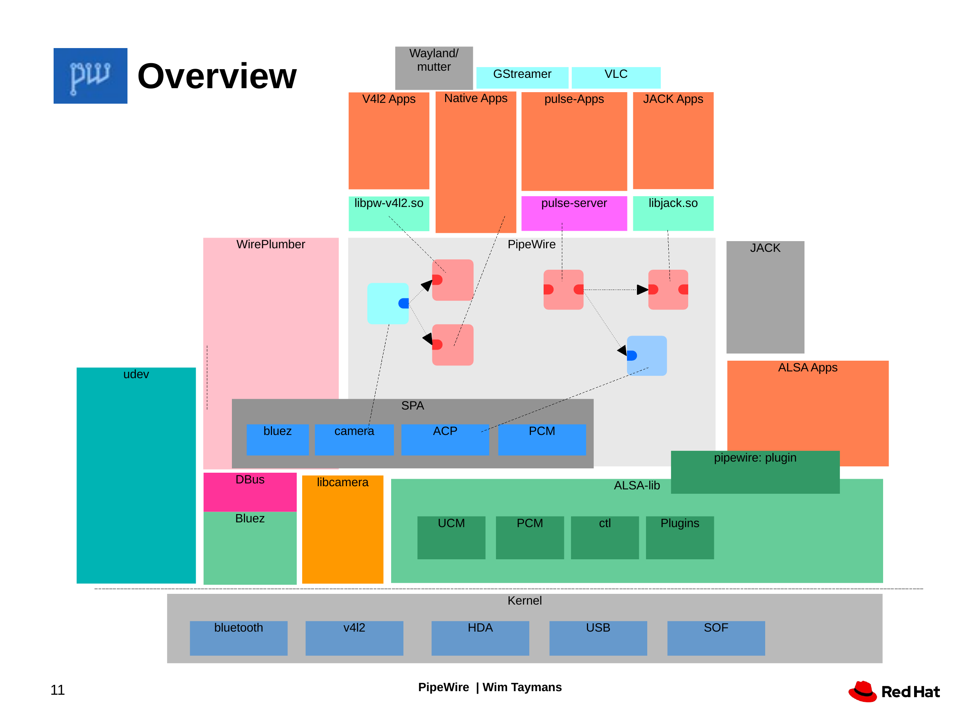
素材参考：PipeWire 作者的整体架构图
Wim Taymans，FOSDEM 2024，Overview 原图
来源：FOSDEM 2024，PipeWire State of the Union，PDF 第 3 页。此页保留原图，适合作为放大查阅的备份素材。
15
Notes:
最后用作者这张整体架构图，把前面拆开的几部分重新放回系统里。原图信息比较多，我们按层来看。
最上面是不同类型的应用和媒体来源，包括音频应用、视频应用，以及与桌面画面共享有关的组件。它们可能使用不同的现有接口。对理解架构来说，更重要的是这些需求最终怎样参与媒体图。
中间的 PipeWire 区域画出了节点和端口连接。旁边的 WirePlumber 负责前面讲过的设备配置与会话策略。结合刚才的附录，可以把这层理解成两件彼此协作的事：一边维护图和运行资源，一边按依赖与周期执行媒体处理。节点本身还可能位于其它进程，不能把中间画在同一区域，就理解成所有计算都在一个线程里完成。
再往下看 SPA，全称是 Simple Plugin API。它给设备和媒体处理单元提供插件接口。这里可以把插件理解成按约定接进框架的一类功能实现，既可以对接设备能力，也可以提供相关处理。
底下还有 ALSA-lib、BlueZ、libcamera 等不同的系统组件。ALSA-lib 参与 Linux 音频设备访问，BlueZ 是 Linux 的蓝牙协议栈，libcamera 提供相机相关的用户态框架。更下面才是内核中的不同设备支持。它们承担的媒体类型和设备职责并不一样。
这张图来自二〇二四年的演讲，用来帮助我们理解整体组织。具体模块和能力要结合实际版本核对。回到这次与 PreeAudio 的比较，值得带走的问题是：一个框架怎样划分策略、图管理与实时执行，怎样在设备变化时维持处理，以及怎样让新的场景进入既有处理结构。带着这些问题，再看源码中的 Manager、Node 和 Cluster，它们就有了更具体的意义。
资料来源（查阅日期 2026-10-22）
https://archive.fosdem.org/2024/events/attachments/fosdem-2024-1988-pipewire-state-of-the-union/slides/22795/PipeWire-slides_JBa52sZ.pdf

